Slide 1
Processo evolucionário B3
LACE – Transformação Ágil B3
Treinamento Stakeholders

Slide 2
Recapitulando...
TDD – Dados na academia
Cobertura de código
Produtividade
Defeitos/ Bugs
Complexidade/ Qualidade

Slide 3
Processo evolucionário – Desafios B3

Slide 4
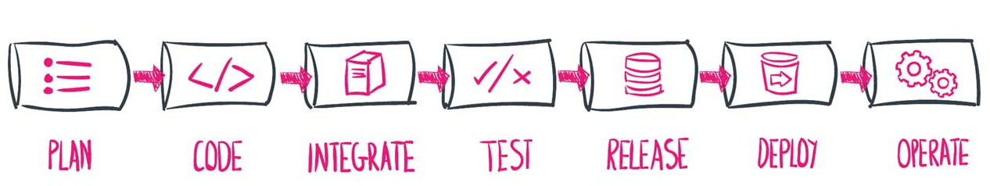
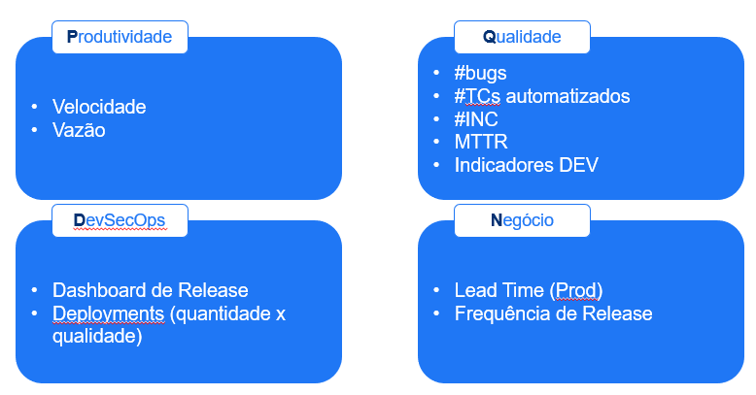
Processo evolucionário (Desafios B3)
Lace – B3 + GFT
Lean agile teams:
Processos;
Cerimônias e eventos
Papéis e responsabilidades
Pipeline DevSecOps
Métricas definidas
A

Slide 5




Processo evolucionário (Desafios B3)
Dashboard unificado
Treinamentos
(XP, TDD, Clean Code, Refatoração)
A
Peer Review, Code Review, Hands 0n

Slide 6


Processo evolucionário na B3 prestador-paulo.kolbe@b3.com.br/ paulo.kolbe@gft.com

